Slide 1
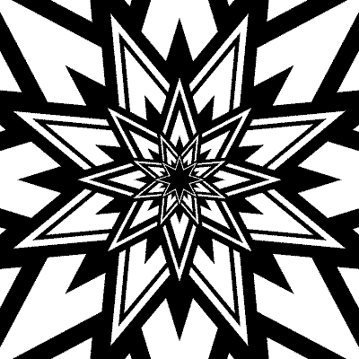




¿ Puede ser que
La Tierra sea hueca?

Slide 2
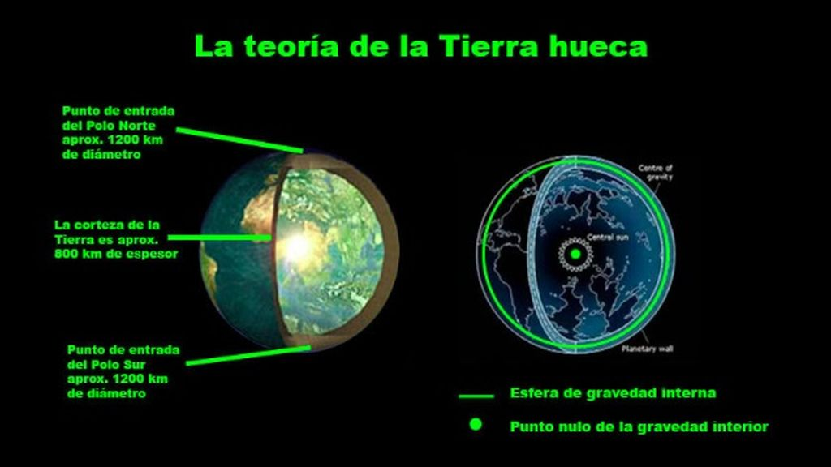

Slide 3
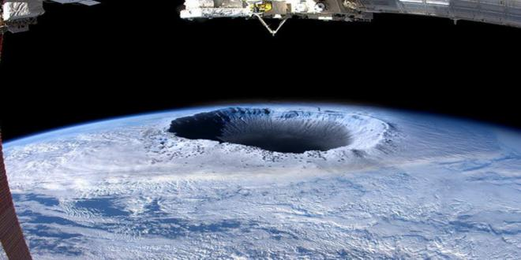

Slide 4

La gente que cree que La Tierra está hueca piensa que debajo del suelo viven civilizaciones intraterrestres. Algunos autores de ficción como Julio Verne o H. P. Lovecraft han alimentado la teoría de que La Tierra podría estar hueca.

Slide 5
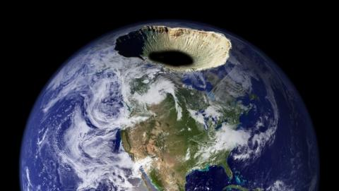

Slide 6
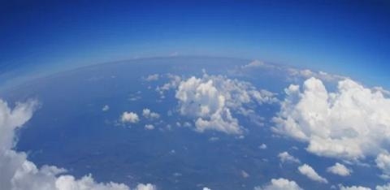

Slide 7
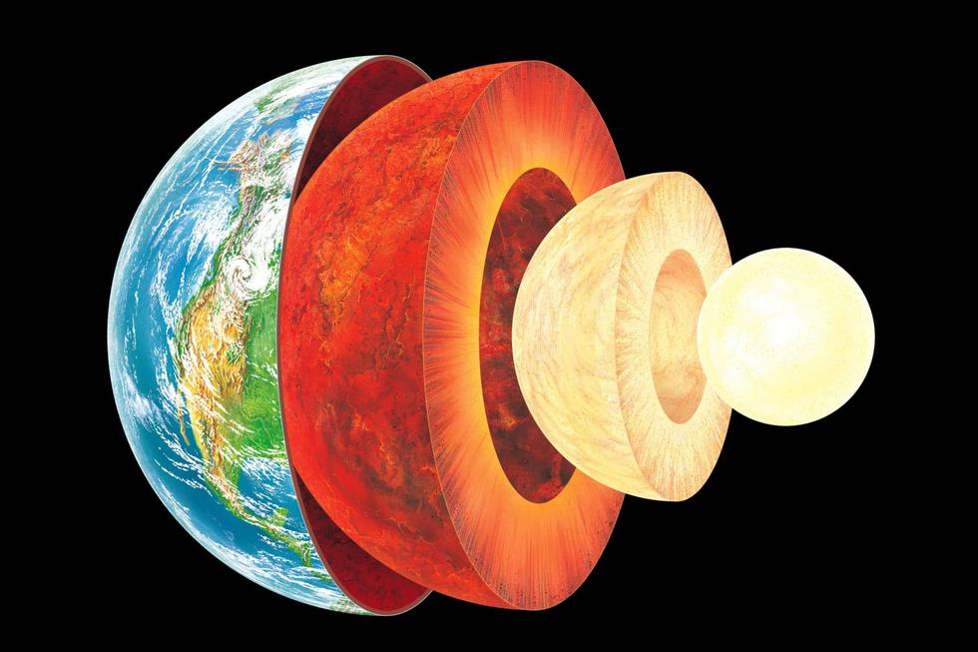

Slide 8
Pues no nos hemos reído de los tierraplanistas ni nada. Estamos a tope con la tolerancia y el respeto a las personas que piensan diferente, pero es que hay cosas que no hay por dónde cogerlas. Hay creencias totalmente absurdas que se pasan de la raya. A ver, que todas hemos creído alguna vez que el crush nos contestaría a ese mensaje extraño que le enviamos a las cinco de la mañana de un sábado, pero de ahí a argumentar que nuestro planeta es plano o esta hueco..

Slide 9
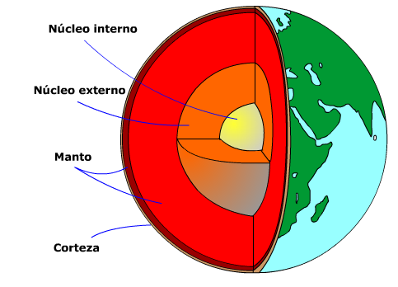

Slide 10
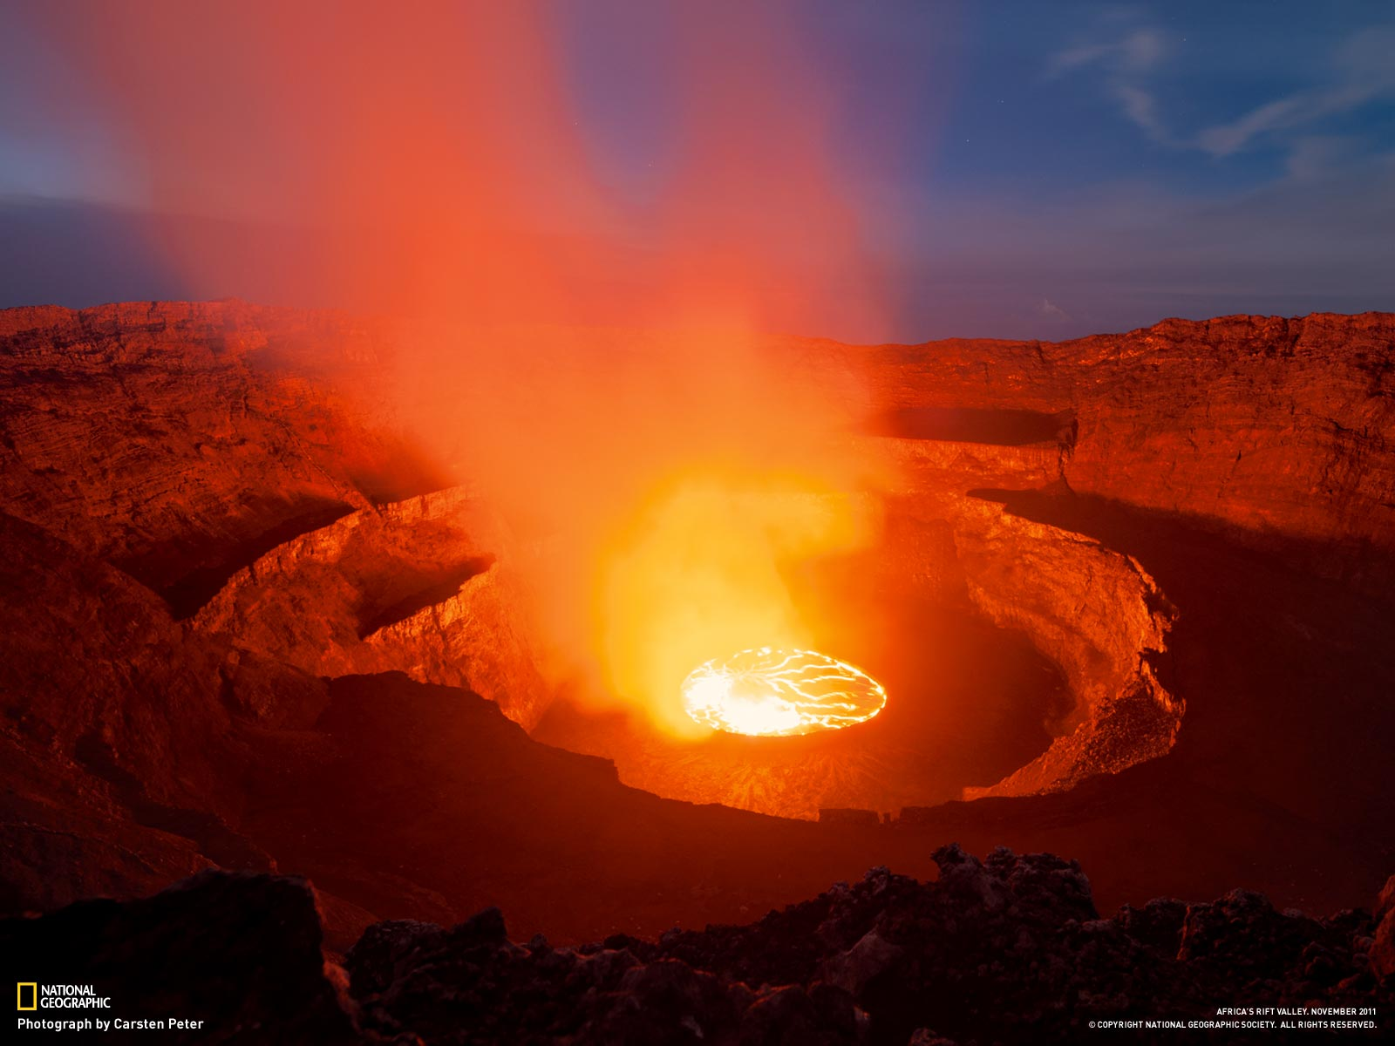

Slide 11
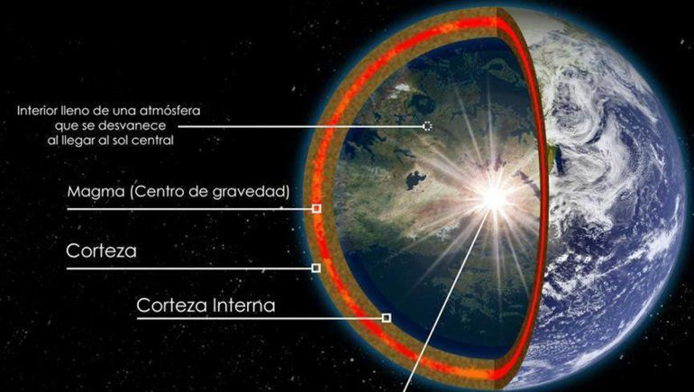

Slide 12
Los tierraplanistas tuvieron su momento de gloria, los medios de comunicación los escucharon, les hicieron documentales, se escribieron monólogos para ridiculizar sus pruebas y ya, a otra cosa. Lo que no esperábamos es que esa "otra cosa" fuera el auge de una nueva teoría de la conspiración: ahora La Tierra es hueca.

Slide 13
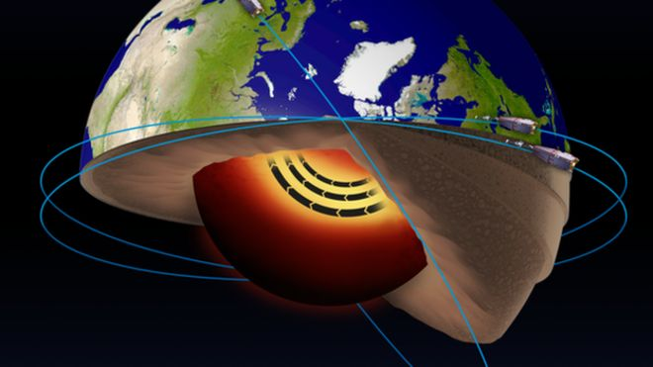

Slide 14
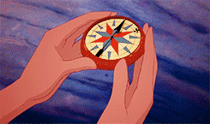

Slide 15
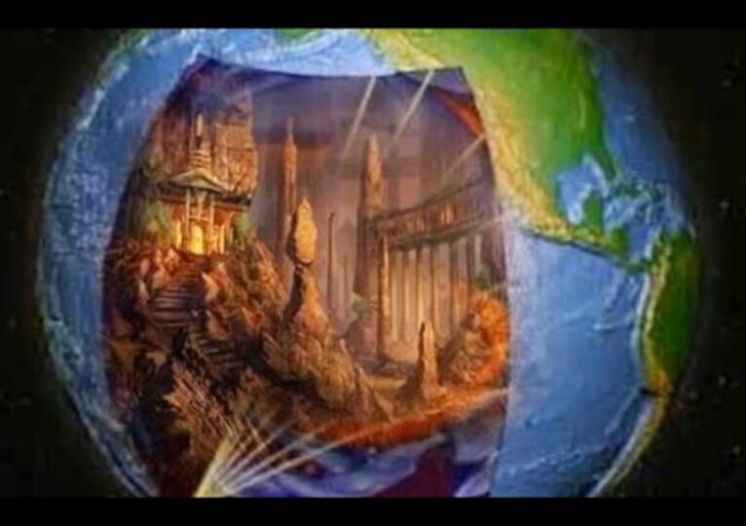

Slide 16
¿Cómo puede ser que La Tierra sea hueca? Los tierrahuequistas ven bastante claro que nuestro planeta está vacío por dentro y alberga en su interior otras civilizaciones. Ya sea porque no atendieron en clase de Ciencias Naturales cuando nos explicaron lo de la corteza, el manto y el núcleo o porque they want to relieve, ellos defienden que en el interior de La Tierra hay otro sol que alumna a los intraterrestres y que por el Polo Norte y el Polo Sur hay unos portalitos de salida y entrada secretos que los gobiernos conocen pero que prefieren ocultar porque así ellos se pueden aprovechar de los canales del interior de La Tierra para sus cositas de gobernantes.

Slide 17
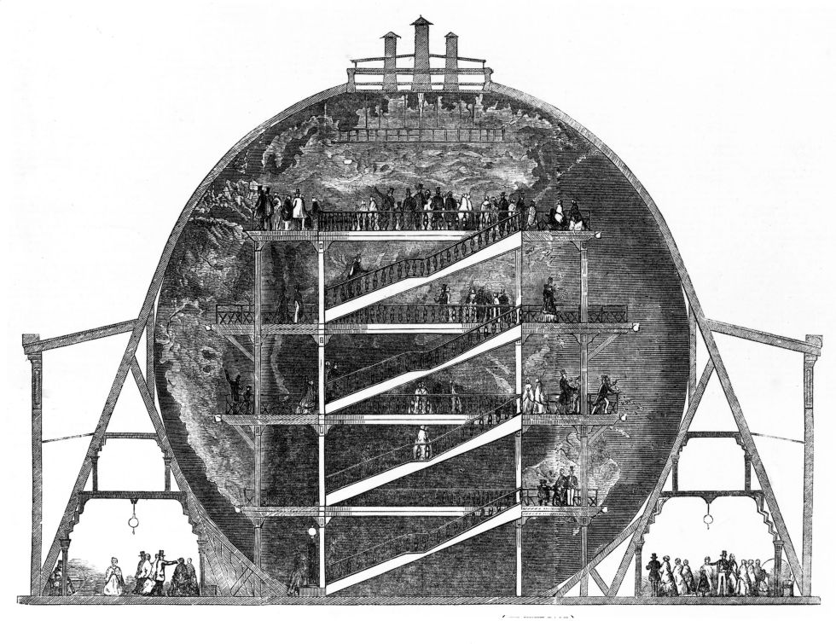

Slide 18
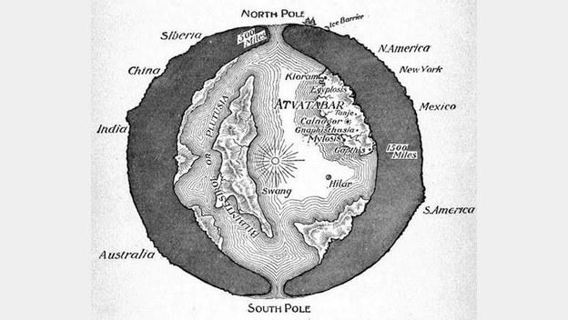

Slide 19
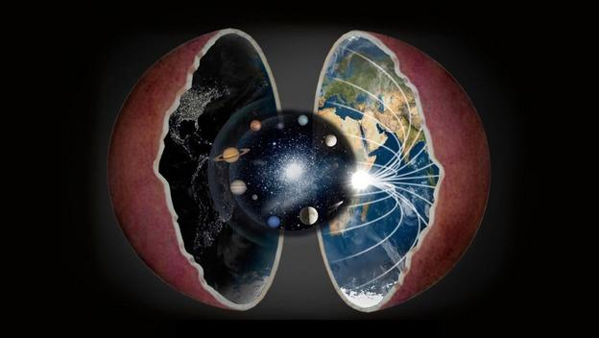

Slide 20
Es cierto que esto de que nuestro planeta albergue vida secreta en su interior no es nada que se haya inventado nadie hace dos o tres años. El mito de las civilizaciones subterráneas viene de muy atrás. La teoría de La Tierra hueca se remonta al siglo XVII, cuando Athanasius Kircher publicó la obra 'Mundus subterraneus, quo universae denique naturae divitiae'.

Slide 21
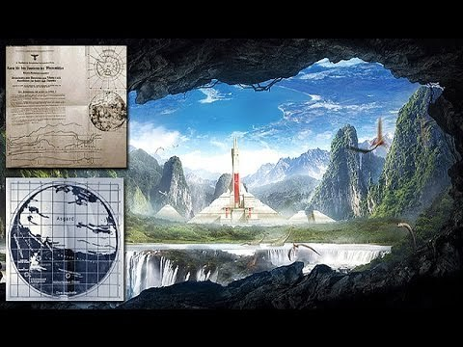

Slide 22
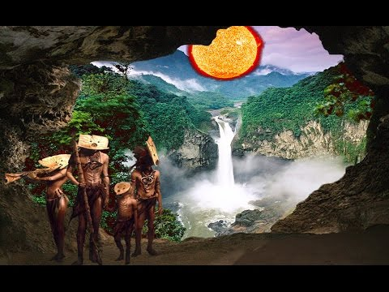

Slide 23
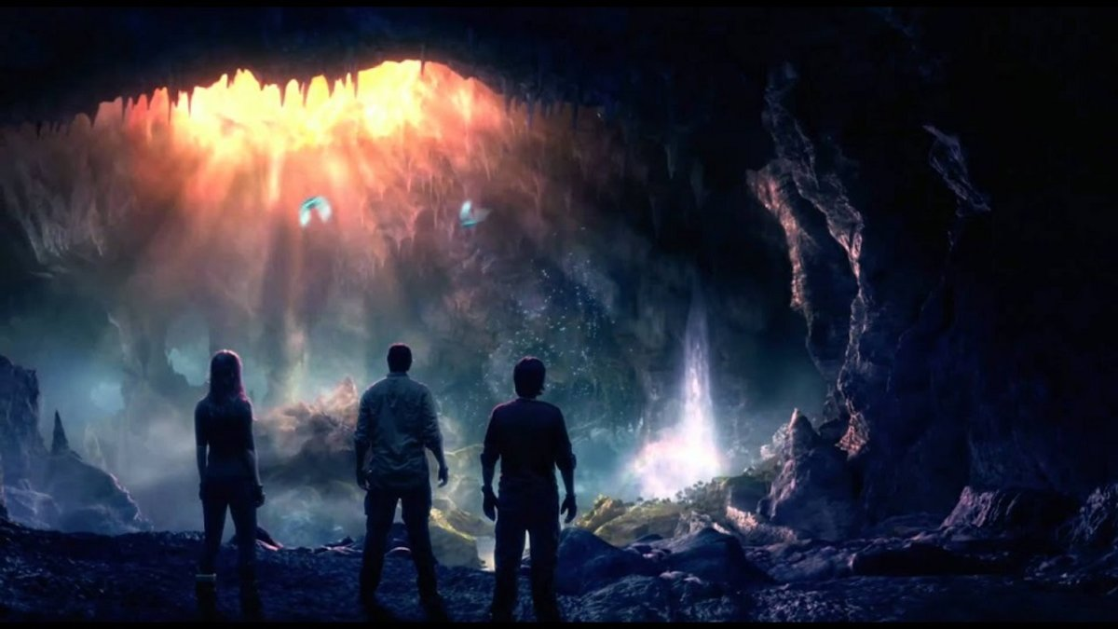

Slide 24
Desde entonces, ha estado latente la idea de que el centro de nuestro planeta esconde muchos secretos, y posiblemente, también, civilizaciones. Autores como Julio Verne, H. P. Lovecraft o Edgar Allan Poe fantasearon con ello y alimentaron este tipo de teorías. Y los Fraggle Rock, claro, que vivían en el centro del universo en un lugar escavado en la roca.

Slide 25
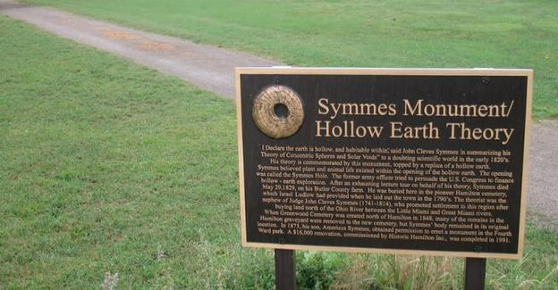

Slide 26
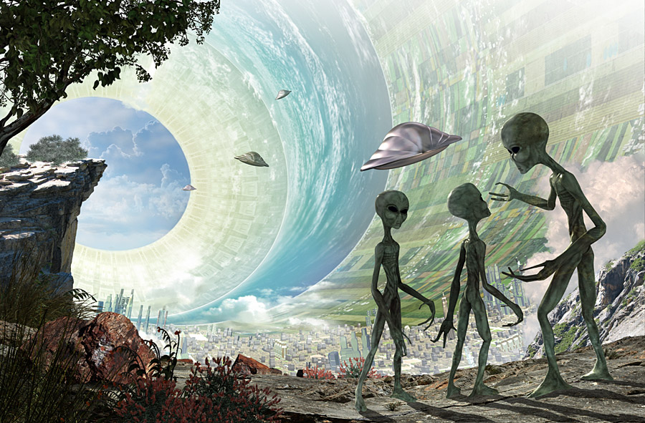

Slide 27
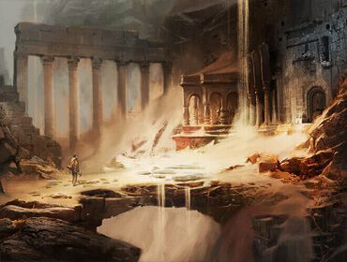

Slide 28
Fue en 1958 cuando la cosa ya se empezó a tomar en serio (por parte de unos pocos conspiranoicos, claro) tras la publicación de Physical Continuity of the Universe and Worlds Beyond the Poles: a Condensation, (‘La continuidad física del universo y los mundos más allá de los polos: un resumen’), obra del italiano F. Amadeo Giannini en la que se contaba la gesta del primer estadounidense que intentó llegar al Polo Norte y se cruzó con un mamut vivo, para después encontrar una especie de entrada a una cueva donde encontró a una comunidad de humanoides pacíficos. Esto no era una novela. Esto se presentaba como algo que había pasado de verdad.

Slide 29
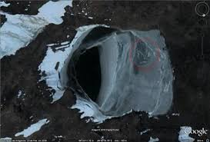

Slide 30
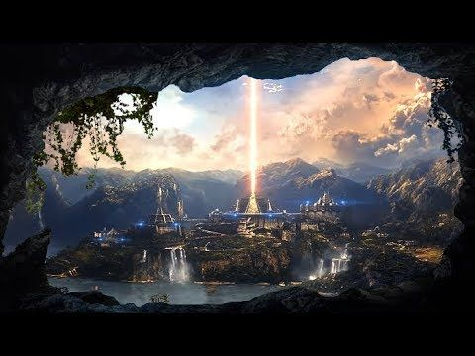

Slide 31
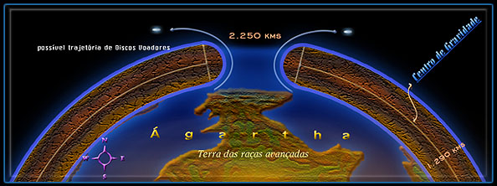

Slide 32
¿Cuáles son las pruebas de que La Tierra está hueca y hay civilizaciones viviendo ahí dentro? Ninguna, por supuesto. Aquellos que creen que La Tierra está hueca por dentro y la gente vive por allí tan tranquila basan sus ideas en argumentos contrarios a las evidencias científicas. Según los tierrahuequistas, el núcleo de nuestro planeta sería un sol en miniatura que iluminaría a los que viven ahí dentro, en un día eterno, sin noches, y con una temperatura muy agradable, por cierto. Los análisis de ondas sísmicas han revelado que el interior de La Tierra está formado por roca fundida. Además, el campo magnético terrestre solo funcionaría (y funciona) si el centro del planeta fuera una gran masa conductora de electricidad girando a gran velocidad. Si esto no fuera así, las brújulas, por ejemplo, no funcionarían.

Slide 33
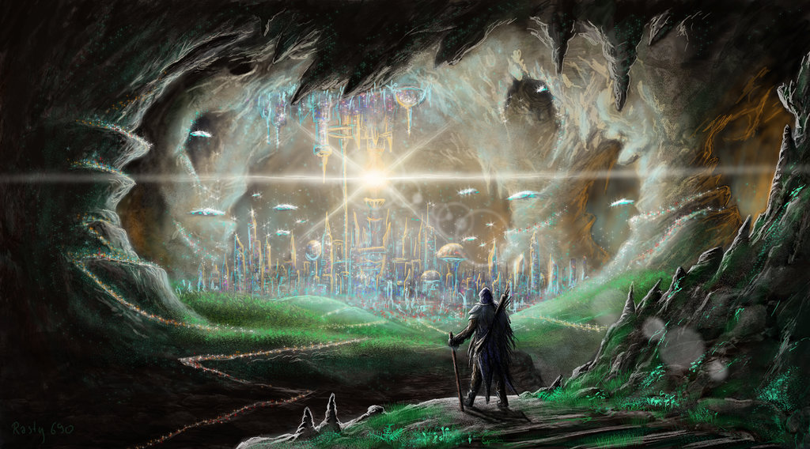

Slide 34
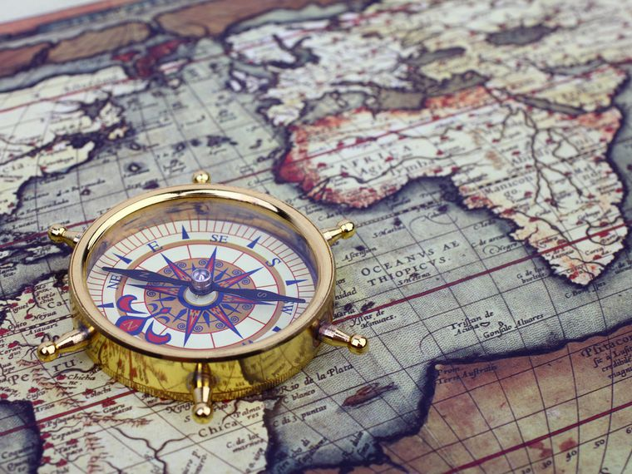

Slide 35
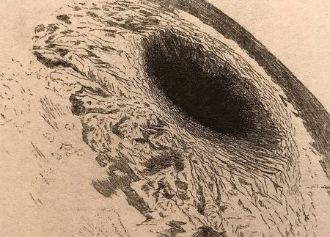

Slide 36
Por último, la gravedad haría imposible la vida en el interior de La Tierra. La materia en el interior no podría vencer la fuerza, por lo que sería imposible que un sol pudiera mantenerse en una posición fija en el centro. Además, si La Tierra estuviera hueca, la 'cáscara' colapsaría por la misma fuerza de la gravedad, derrumbándose. De los huecos en los polos por los que entra el agua y también los dirigentes de la NASA y los gobiernos mundiales mejor ni hablamos.

Slide 37
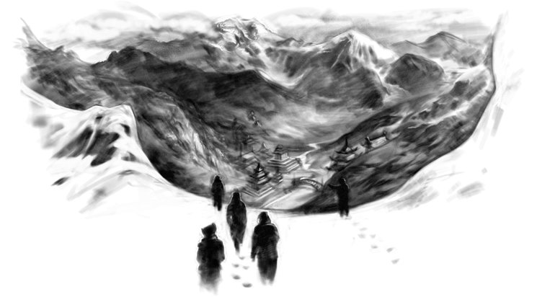

Slide 38
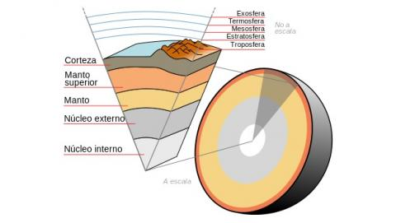
El método actual más preciso para demostrar que nuestro planeta no es hueco son las ondas sísmicas, que se alteran en función del material que traspasan, y eso se puede medir. Tanto las generadas por los terremotos en el interior de la Tierra, como las que se pueden crear artificialmente con explosivos. Gracias a todas estas técnicas sabemos que en el interior de la Tierra existen capas de roca fundida y diferentes materiales. En el núcleo la temperatura alcanza los 6.700 grados centígrados.

Slide 39
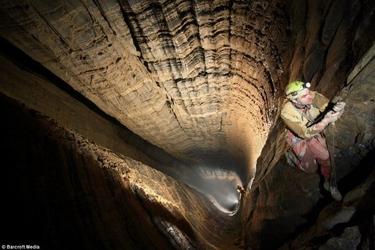

Slide 40
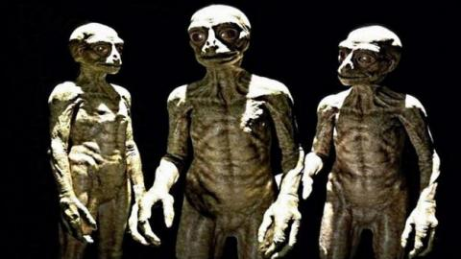
Según a quién preguntes estos reptilianos son extraterrestres venidos de otro mundo, o son auténticos terrícolas que se desarrollaron mucho antes que la raza humana. La existencia de intraterrestes en el interior del planeta explicaría por qué hay tantos supuestos avistamientos de OVNIS a baja altura, sin que se detecten naves en el espacio. O por qué civilizaciones antiguas como la Egipcia eran tan avanzadas, capaces de construir pirámides sin que aún hoy sepamos muy bien cómo lo hacían.

Slide 41
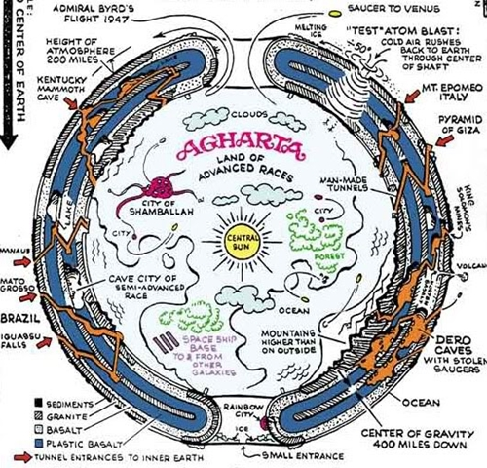
Los mitos de la Tierra Hueca son solo eso solo eso, mitos y leyendas que desde hace dos siglos no pueden sostenerse científicamente. Al menos, como relatos de ciencia-ficción hay que concederles su punto de belleza, imaginación e interés. A todos nos fascina la idea de que existan reinos y seres ocultos en el interior de la Tierra. Julio Verne la convirtió en un pensamiento universal. Pero ahí es donde debe quedarse: en nuestra imaginación.

Slide 42



Un fuerte
abrazo,
que tengas
un buen día
Hoy es domingo, 05 de septiembre de 2021
Ahora mismo son las 09:51 horas.

Slide 43







¿Te ha gustado?
Puedes ver más entrando
Aquí
Además puedes recibir powerpoints en tu correo electrónico suscribiéndote aquí:

